Slide 1


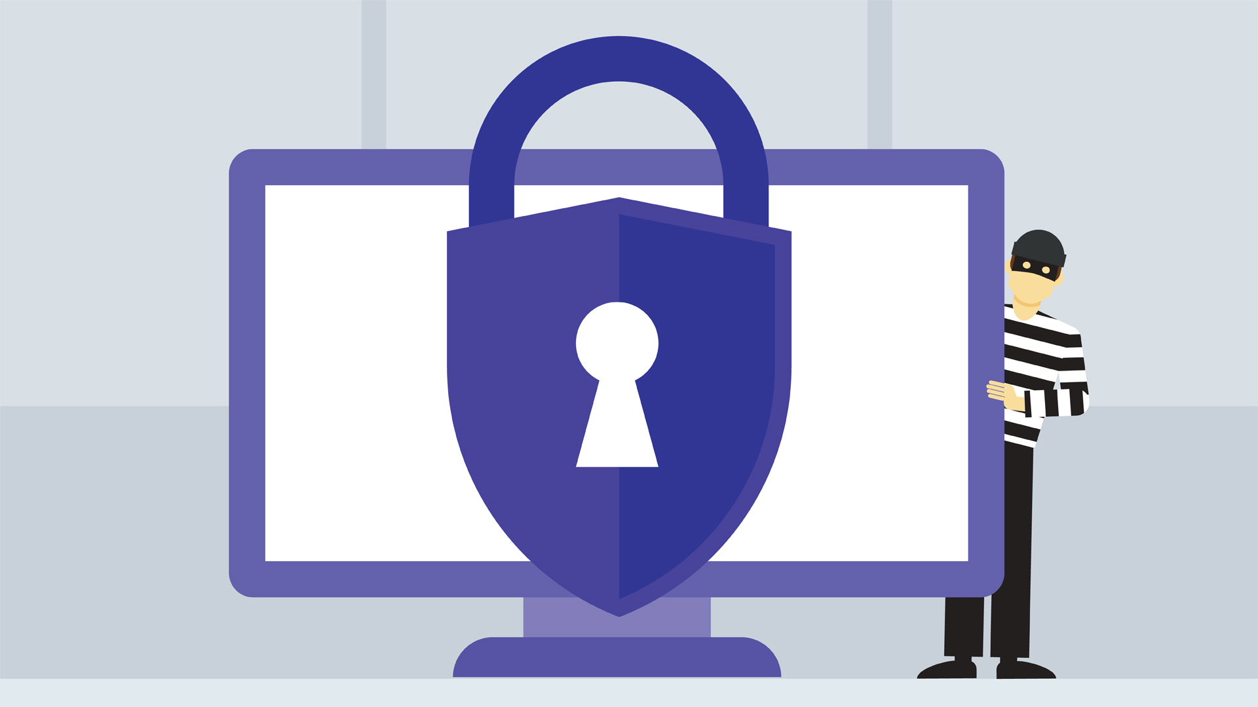
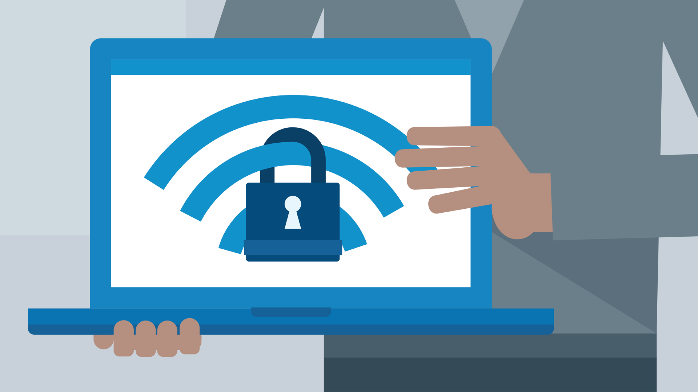
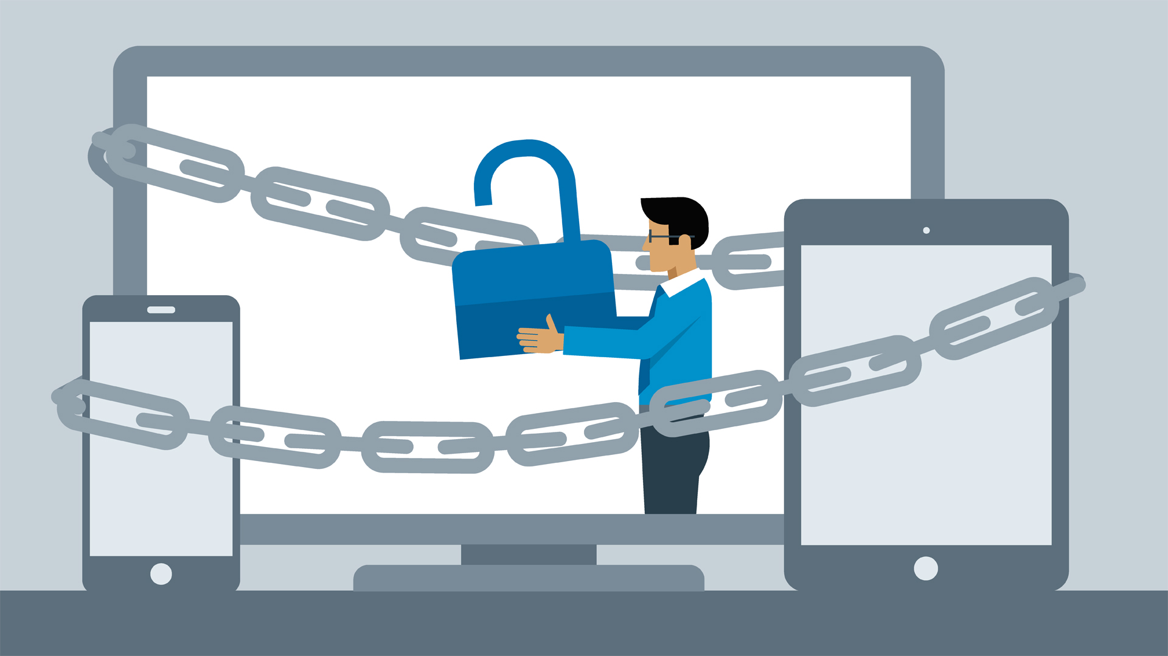
SECURITATEA CIBERNETICĂ

Slide 2
- să facem navigarea pe internet sigură - să aducem la cunoștință toate riscurile navigării pe internet - să vă informăm despre site-urile de socializare și programe antivirus sigure - să vă informăm despre viermi si troieni - să vă demonstrăm că internetul poate fi un loc sigur dacă suntem atenți
OBIECTIVE:

Slide 3
1. Fii conștient de ce postezi pe site-urile de socializare și nu posta ceea ce nu ai putea arăta părinților
10 sfaturi utile:

Slide 4
2. Nu fă publice datele tale personale sau ale parinților și prietenilor tăi

Slide 5
3. Folosește site-uri de socializare sigure și adecvate vârstei

Slide 6
4. Nu trimite poze și nu comunica folosind webcam-ul cu persoane necunoscute

Slide 7
5. Închide webcam-ul când nu-l folosești

Slide 8
6. Nu accepta propuneri de întâlniri in viața reală cu oameni pe care nu-i știi

Slide 9
7. Asigură-te că numărul tau de telofon și datele de contact sunt disponibile doar prietenilor

Slide 10
8. Folosește programe antivirus

Slide 11
9. Nu descărca orice tip de material de pe site-uri nesigure

Slide 12
10. În cazul în care ești supus violenței verbale pe internet , adresează-te părinților sau accesează site-ul siguronline.md

Slide 13

FACEBOOK YOUTUBE TWITTER LINKEDIN SNAPCHAT INSTAGRAM
REȚELELE DE SOCIALIZARE

Slide 14
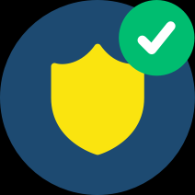
PROTEJAREA DATELOR PERSONALE
Nu vă puneţi data de naştere completă pe reţelele sociale
Alegeţi-vă nume de utilizator şi parole diferite
Controlaţi câte date personale aveţi online
Mare atenţie la serviciile de geolocaţie
Maximizaţi nivelul de siguranţă al datelor din reţelele sociale
Închideţi conturile vechi

Slide 15

avantaje
REȚELE DE SOCIALIZARE
- face comunicarea la distanțe mai accesibilă
- copii introverțti iși exprimă mai ușor sentimentele
- oferă informații pe diverse teme
- informează despre diferite evenimente
- oferă posibilitatea de a colabora cu persoanele interesate in același domeniu ca tine
- dezvolta abilitățile de comunicare

Slide 16
- poate provoca dependență - poate constitui un pericol pentru copii în cazul contactului cu persoane necunoscute - sunt publicate imagini si materiale ce pot fi neadecvate vârstei unor utilizatori - pot promova ideologii sau manifestări neadecvate - pot distrage atenția de la alte activități importante - dăunează sănătății utilizatorului - pot cauza depresie si anxietate
DEZAVANTAJE

Slide 17

REPUTAȚIA ONLINE
5 PASI CATRE O REPUTATIE ONLINE
Pasul 1: Analizează-ți reputația actuală
Pasul 2: Identifică punctele slabe
Pasul 3: Identifică punctele tari
Pasul 4: Construiește-ți strategia de comunicare online
Pasul 5: Construiește-ți reputatia online!

Slide 18
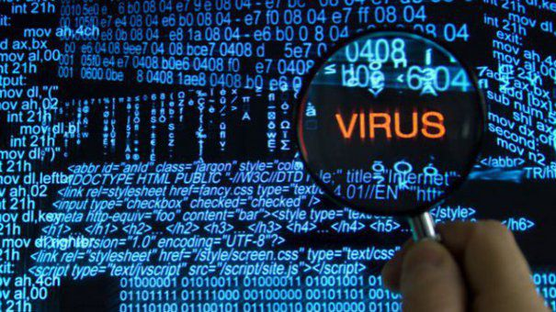
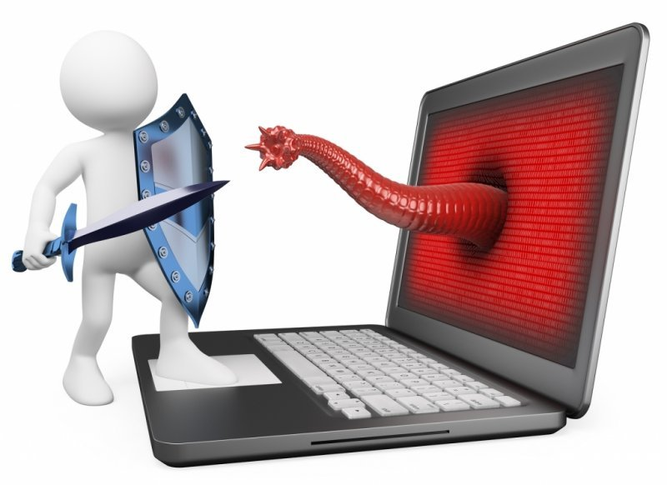
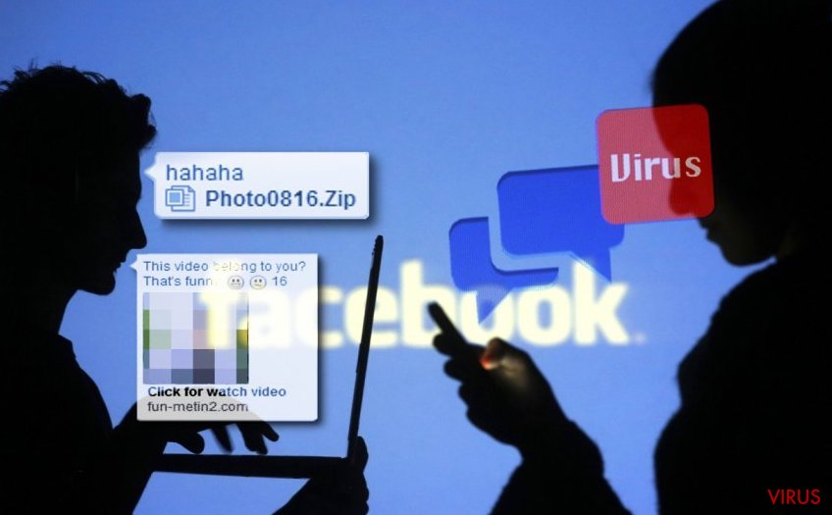
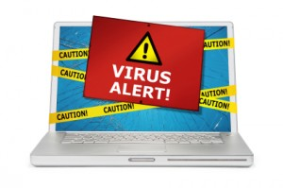
CUM SĂ NE PROTEJĂM?
- VIRUȘI
- TROIENI
-VIERMI

Slide 19
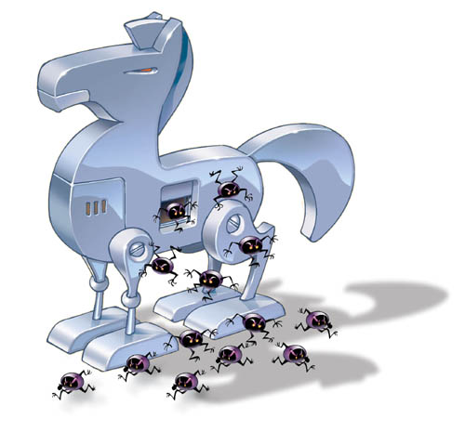
CE SUNT TROIENII?
•Un cal troian în cazul software-ul computerelor descrie un anumit tip de program spion (care este la rândul său un tip de software rău intenționat), care apare că ar realiza ceva util, dar care în realitate realizează funcții malefice care permit accesarea neautorizată a unui calculator, respectiv copierea fișierelor, și chiar controlarea comenzilor calculatorui penetrat.

Slide 20
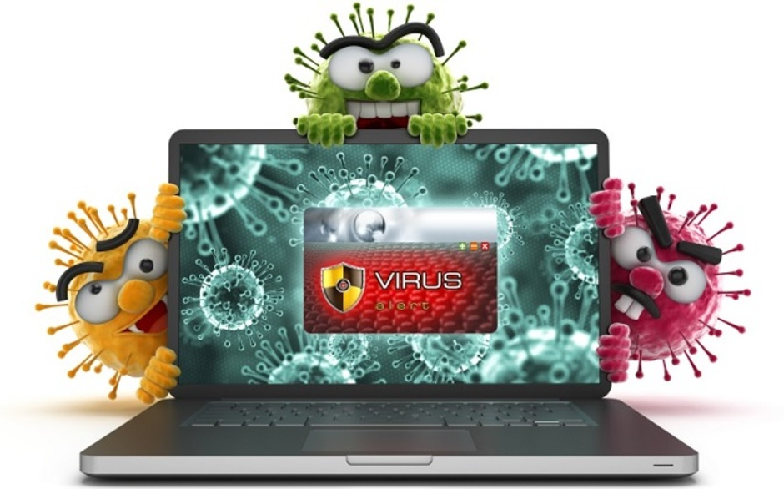
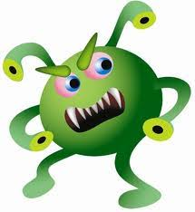
CE SUNT VIERMII?
•Viermii informatici sunt programe cu efecte distructive ce utilizează comunicarea între computere pentru a se răspândi. Viermii au trăsături comune atât cu viruşii cât şi cu troienii. Viermii informatici sunt capabili să se multiplice, asemenea viruşilor, însă nu local, ci pe alte calculatoare. Folosesc reţelele de calculatoare pentru a se răspândi pe alte sisteme.

Slide 21
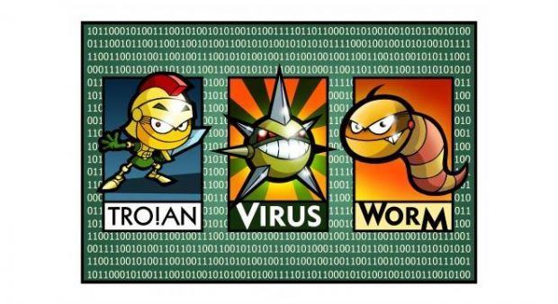
CUM RECUNOAȘTEM UN CALCULATOR VIRUSAT?
Aparitia mesajelor ce avertizeaza prezenta virusilor
Programele nu pornesc
Instructiunile sunt indeplinite cu o viteza mica
Internetul nu e disponibil sau este slab
La deschiderea internetului apar site-uri web nesolicitate
Sistemele de Securitate sunt dezactivate

Slide 22



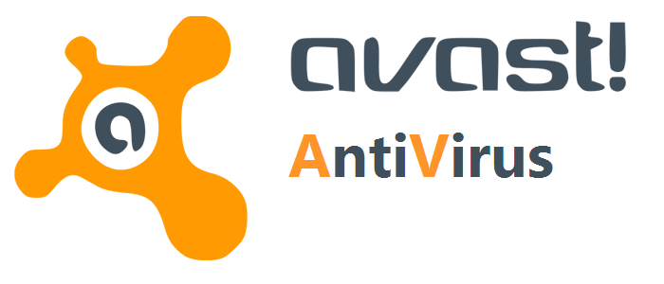

PROGRAME ANTI VIRUS

Slide 23

•NORTON ANTIVIRUS detectează și elimină automat virușii, viermii și caii troieni fără a vă întrerupe munca. Funcționează în fundal 24 de ore pe zi pentru a vă proteja mesajele de e-mail,și pentru a vă scana descărcările de pe Internet și alte fișiere. Acum, acesta poate detecta, de asemenea, viruși în arhivele de fișierele comprimate înainte de a le deschide, reducând astfel riscul infectării calculatorului.

Slide 24
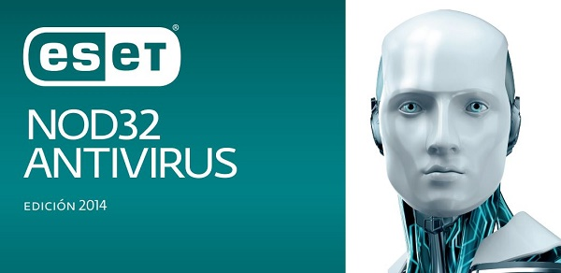

•Programul de devirusare Nod 32 este compus din mai multe componente integrate într-un sistem antivirus. Fiecare componentă este realizată pentru a proteja informațiile dintr-un anumit punct de vedere.

Slide 25

•Kaspersky Anti-Virus (în rusă Антивирус Касперского; cunoscut anterior ca Antiviral Toolkit Pro) este un program antivirus dezvoltat de Kaspersky Lab. Este disponibil pentru platformele Windows, Mac și Linux.
•Are caracteristici care includ protecția în timp real, detectarea și eliminarea de viruși, troieni, viermi, spyware, adware, keylogger, malware, auto-dialer.

Slide 26


McAfee® WebAdvisor va avertizeaza despre site-urile web riscante si ajuta la prevenirea descarcarilor periculoase si verifica daca antivirusul sunt activate, scaneaza descarcarile si va avertizeaza daca exista o amenintare cunoscuta

Slide 27

•360 Total Security este unul dintre cele mai eficiente programe antivirus gratuite, care vă va proteja de majoritatea amenințărilor pe care le puteți întâlni pe Internet.
••360 Total Security include, de asemenea, o extensie de browser opțională care vă va anunța dacă paginile pe care le accesați pot fi dăunătoare. Acest lucru pare a fi util pentru noi, deoarece majoritatea browserelor de astăzi nu vă vor avertiza dacă site-ul nu este sigur sau periculos.

Slide 28

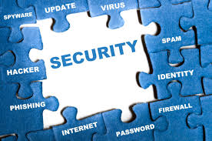
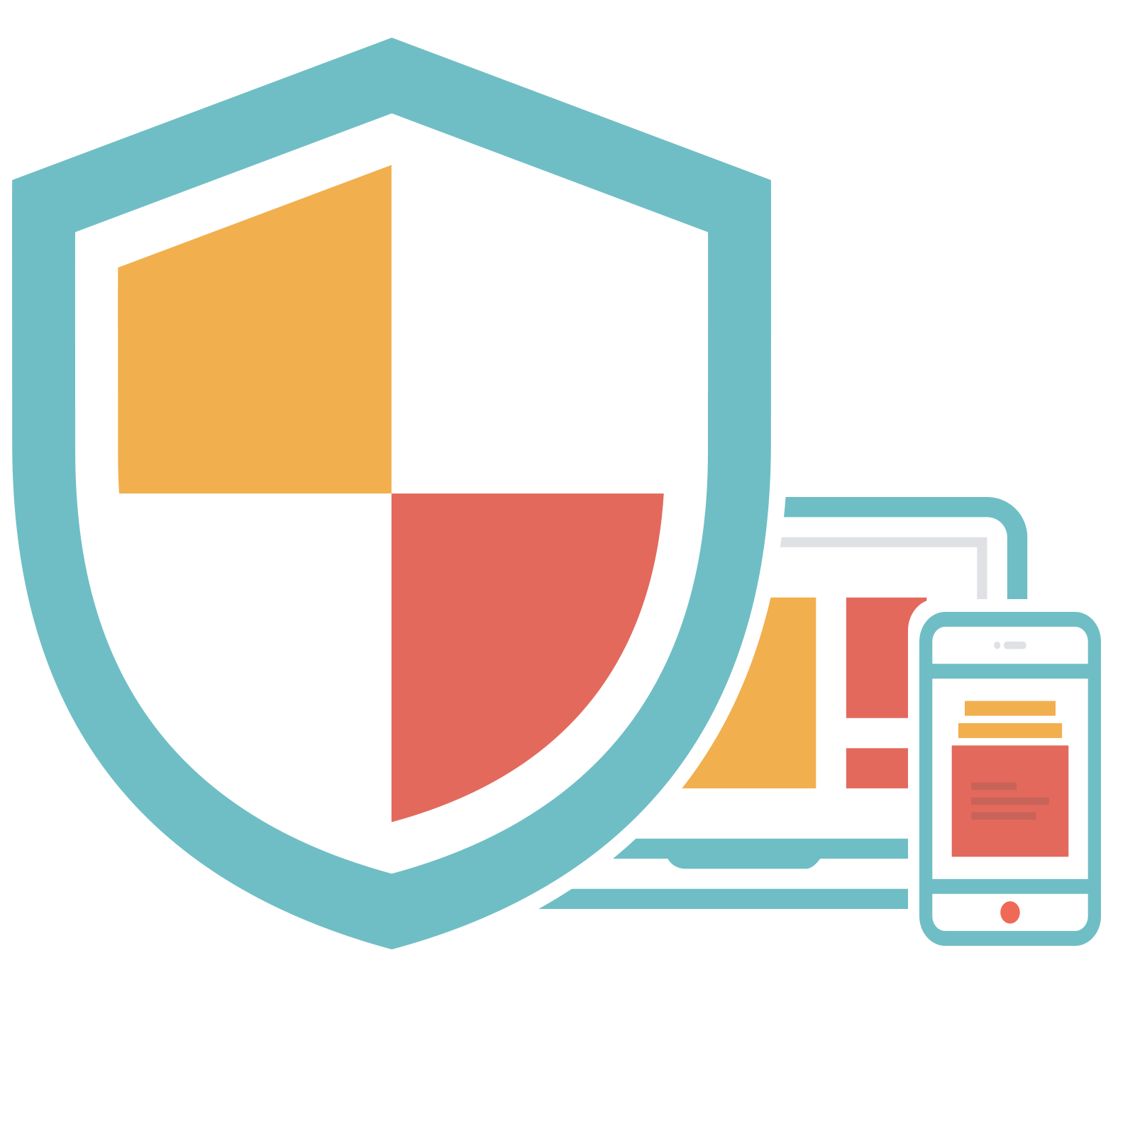


CONCLUZII

Slide 29
VA MULTUMIM PENTRU ATENTIE!!!

